Slide 1
人 工 智 能 数 学 基 础

Slide 2
第14章 回归分析
14.1 回归分析概述
14.2 回归方程推导及应用
14.3 回归直线拟合优度
14.4 线性回归的模型检验
14.5 利用回归直线进行估计和预测
14.6 多元与曲线回归问题
14.7 Python 工具包
14.8 综合实例——个人医疗保费预测任务
14.9 高手点拨
14.10 习题

Slide 3
14.1 回归分析概述
回归分析是确定两个或两个以上变量间相互依赖的定量关系的一种统计分析方法。在回归分析中，首先要根据研究对象的性质和研究分析的目的，对变量进行自变量和因变量的划分。自变量是可以控制或可以观测的变量，一般记为x；因变量是随着自变量的变化而变化的变量，一般记为y。例如，预测房屋价格时，通常将房屋的价格设为因变量y，房屋的面积设为自变量x。通过回归分析得出的表达变量之间关系的方程称为回归方程。
根据自变量的数目，回归分析可分为一元回归和多元回归。一元回归是指一个因变量和一个自变量的回归模型，例如一个经济指标的数值往往受许多因素影响，若其中只有一个因素是主要的，起决定性作用，则可用一元回归进行预测分析。多元回归是指由一个因变量和多个自变量组成的回归模型。

Slide 4
根据自变量与因变量的表现形式，回归分析可分为线性回归与非线性回归。线性回归是一种以线性模型来建模自变量与因变量关系的方法，因变量y 和自变量x 之间的数量变化关系呈近似线性关系。非线性回归是指因变量与自变量之间存在非线性关系。有时通过变量代换，可以将非线性回归转化为线性回归。通常所说的线性有两种情况：一种是因变量y 是自变量x 的线性函数，另一种是因变量y 是参数θ 的线性函数。在机器学习中，通常指的都是后一种情况。
综上所述，回归分析包括4 个方向：一元线性回归分析、多元线性回归分析、一元非线性回归分析和多元非线性回归分析。如果回归分析中只包括一个自变量和一个因变量，且二者的关系可用一条直线近似表示，这种回归分析称为一元线性回归分析；如果回归分析中包括两个或两个以上的自变量，且因变量和自变量之间是线性关系，则称为多元线性回归分析。

Slide 5
14.1.1 回归分析
实现回归分析的一般步骤如下。
（1）确定回归方程中的自变量和因变量。
（2）确定回归模型，建立回归方程。
（3）对回归方程进行各种检验。
（4）利用回归方程进行预测。.

Slide 6
14.1.2 一元线性回归模型
假设要考虑自变量x 与因变量y 之间的相关关系，对于自变量x 取定一组不完全相同的值x₁,x₂,…,x_{n}，做n 次独立试验，得到n 对观测结果（x₁ , y₁） ，（ x₂ , y₂） ，…， （x_{n} , y_{n}） ，其中y_{i} 是x = x_{i} 时随机变量Y 的观测结果，将n 对观测结果x_{i} , y_{i} ,i = 1,2,…,n 在直角坐标系中进行描点，这种描点图称为散点图。散点图可以帮助我们粗略地看出y 与x 之间的某种关系。

Slide 7
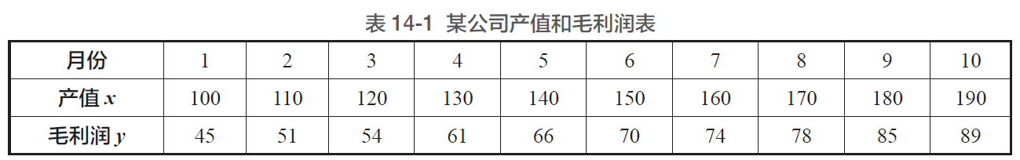
【例14.1】某公司为了研究某一类产品的产值x（万元）和其毛利润y（万元）之间的关系，获得数据见表14-1。
解：依照表14-1 的数据作图，从图14-1 中可以看出，随着产值x 的增加，毛利润y 基本上也呈上升趋势，图中的点大致分布在一条向右上方延伸的直线附近。各点不完全在一条直线上，这是由于y 还受到其他一些随机因素的影响。事实上，除产值因素以外，影响毛利润的因素是多种多样的，例如每月的广告投入、定价、销售渠道以及其他一些偶然因素。

Slide 8
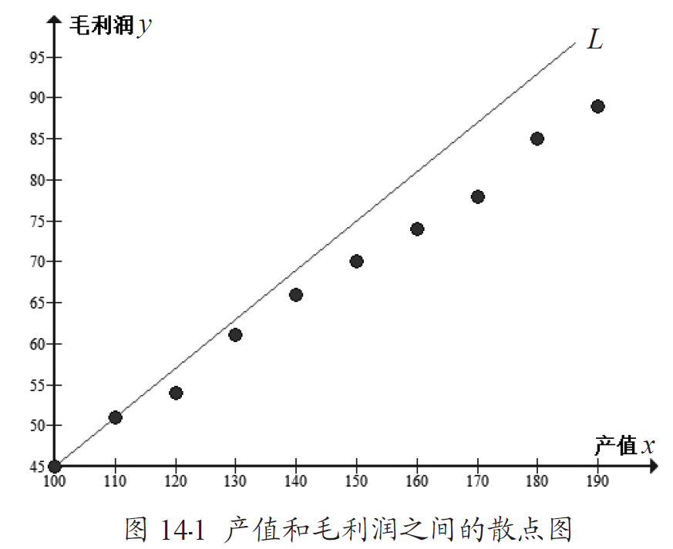

Slide 9

一般地，如果自变量x 与因变量y 之间存在如下关系，则可称为一元线性回归模型。
其中：β₀，β₁ 为未知参数，ε 为随机误差，σ² 未知，β₀ 称为回归常数，β₁ 称为回归系数。

Slide 10
14.2 回归方程推导及应用
前面已经得到一元线性回归模型 ，该式描述了因变量y 的期望值如何依赖自变量x。下面根据已有样本观察值对模型中的参数β₀，β₁ 进行求解。

Slide 11
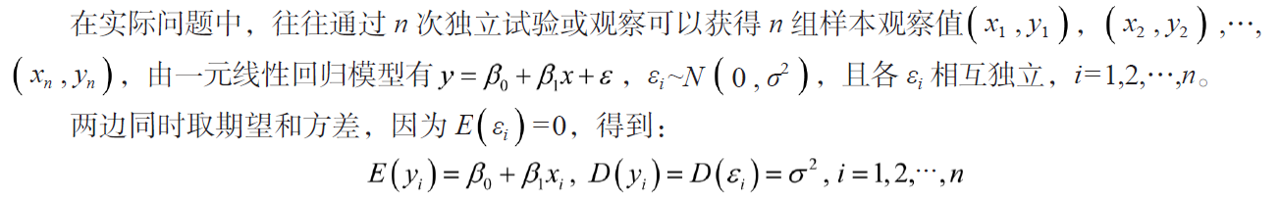
14.2.1 回归方程

Slide 12
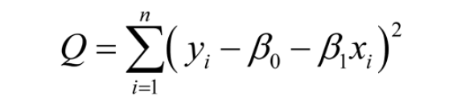
14.2.2 参数的最小二乘法估计
一元线性回归模型中β₀，β₁，σ² 为未知参数，如果有n 个样本值(x₁ , y₁),(x₂ , y₂) ,…,(x_{n} , y_{n})，这里采用最小二乘法来估计回归系数β₀ 和β₁。最小二乘法的基本原则：最优拟合直线应该使各点到回归直线的距离之和最小，即平方和最小。

Slide 13

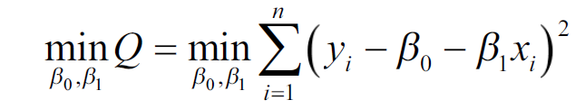
Q 是n 次观察中误差项 之和，称Q 为误差平方和，它反映了y 与β₀+β₁x 之间在n 次观察中总的误差程度。最小二乘法就是要寻找使得Q 达到最小值的和作为β₀ 和β₁ 的点估计。

Slide 14
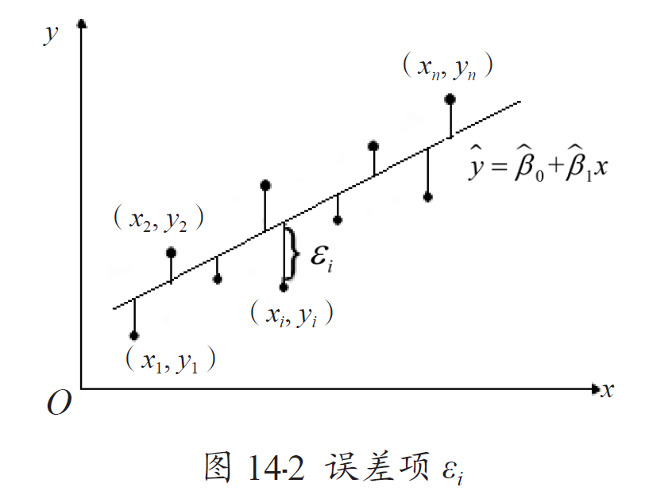
图14-2 直观地表示了每个样本点的误差项为该点到回归直线 的垂直线长度，即 ；总误差项Q 表示所有误差项的平方和，在图中对应所有垂直线的长度平方和。用最小二乘法拟合的直线是使得所有垂直偏差的平方和尽可能小的那条直线。

Slide 15
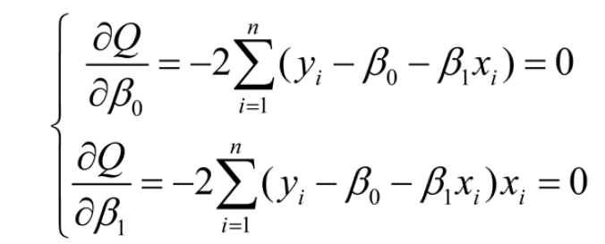
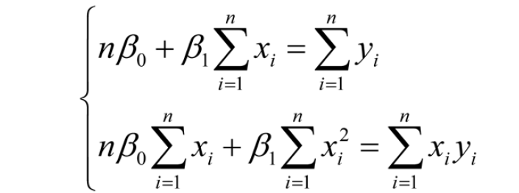
下面利用微积分的方法求Q 的最小值，Q 是关于β₀ 和β₁ 的二次函数，将Q 分别关于β₀ 和β₁求偏导数，并令其为0，得：
整理得到：

Slide 16
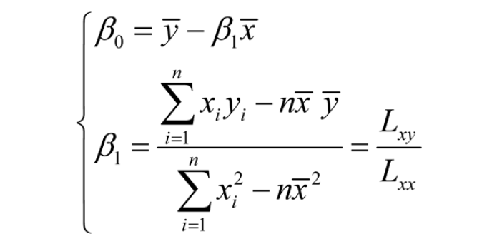

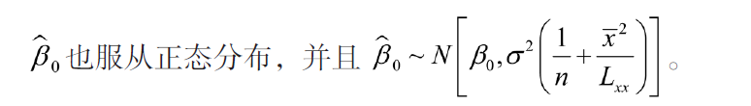
上式称为正规方程组，求解正规方程组，得到β₀ 和β₁ 的最小二乘法估计如下。

Slide 17
【例14.2】 求14.1 节例14.1 中毛利润y 关于产值x 的线性回归方程。

Slide 18
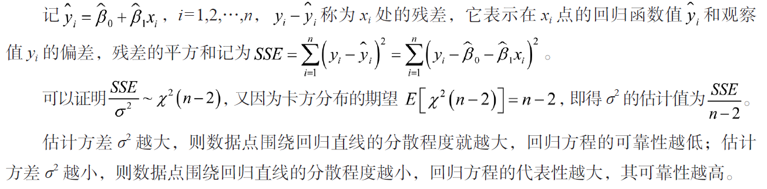
14.2.3 方差σ² 的估计

Slide 19
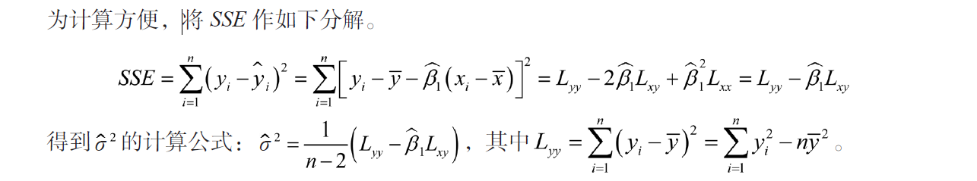
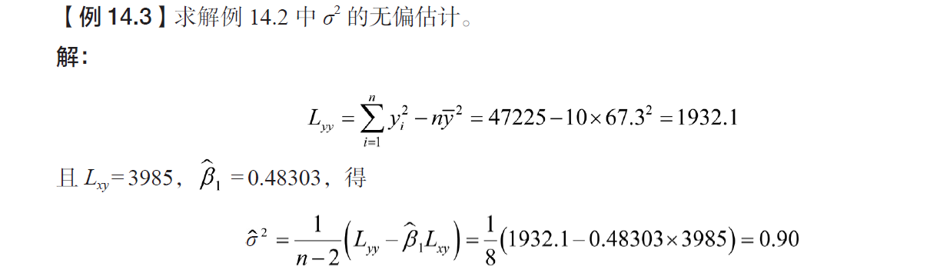

Slide 20
14.3 回归直线拟合优度
回归直线与各观测点的接近程度称为回归直线对数据的拟合优度。

Slide 21
14.3.1 因变量y 变化的指标项
造成数据集中各点y_{i} 值不同的原因主要有两个：其一是按照 线性关系，y 随x的变化而变化，在每一个x 的观测值处的回归值不同，其波动用回归平方和表示；其二是其他一些因素，包括随机误差、x 对y 的非线性影响等，可用残差平方和表示。下面介绍几个常用来表示y的变化指标值。
（1）总离差平方和（SST）： ，反映了因变量的n 个观察值y_{i} 与其均值的总离差。
（2）回归平方和（SSR）： ，回归平方和SSR 反映了在因变量y 的总变化中，由x 与y 之间的线性关系引起的y 的变化部分。

Slide 22
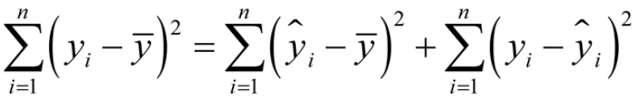
（3）残差平方和（SSE）： ，残差平方和SSE 反映了除x 对y 的线性影响之外的其他因素对y 变化的作用，不能由回归直线来解释的y 的变化部分。
因为 ，故SST ＝ SSR+SSE，所以因变量y 的变化是由x与y 之间的线性关系和其他因素引起，离差平方和可以分解为回归平方和、残差平方和两部分。

Slide 23
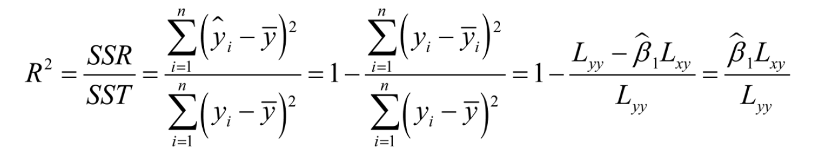
14.3.2 判定系数
判定系数（coefficient of determination）也称为拟合优度，表示回归平方和占总离差平方和的比例，在实际中经常用来判断回归方程拟合的程度，用R² 表示，其值范围为0~1。

Slide 24
14.4 线性回归的模型检验
前面我们根据样本数据拟合回归方程时，实际上就已经假定变量x 与y 之间存在线性关系，并假定误差项是一个服从正态分布的随机变量，且具有相同的方差，但它是否真实地反映了变量x 和y 之间的关系，则需要检验后才能证实。因此在求出经验回归方程后，还需对线性回归方程和实际观测数据拟合的效果进行检验。

Slide 25

对一元线性回归方程进行检验时，主要考虑参数β₁ 的取值。如果β₁ = 0，则y 不依赖于x，从而认为它们不存在线性相关关系；如果β₁ ≠ 0，则y 随x 的变化作线性变化，说明y 与x 之间具有线性相关关系。因此对一元线性回归方程进行显著性检验时，提出如下假设。
接受H₀ 表示y 与x 之间不存在线性相关关系，拒绝H₀ 表示y 与x 之间有线性相关关系。线性回归模型的显著性检验包括两方面：线性关系检验和回归系数检验。

Slide 26
14.4.1 线性关系的显著性检验
线性关系检验是利用F 检验法来对模型y=β₀+β_{1x}+ ε 进行显著性检验，即检验自变量x 和因变量y 之间的线性关系是否显著，目的是解释模型中自变量和因变量之间的关系能否用一个线性模型来表示。

Slide 27
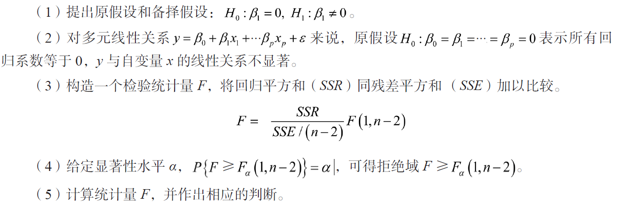
下面是线性关系检验的假设检验过程。

Slide 28
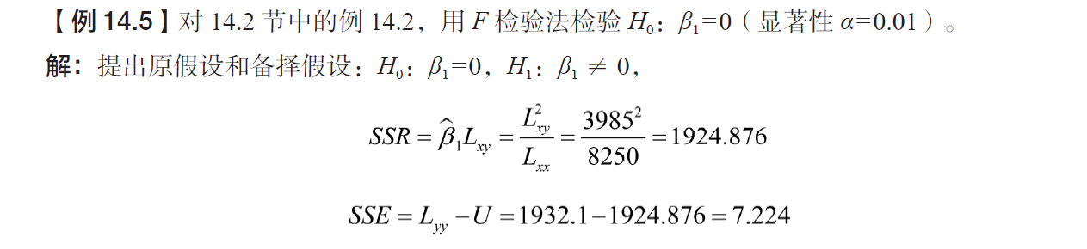
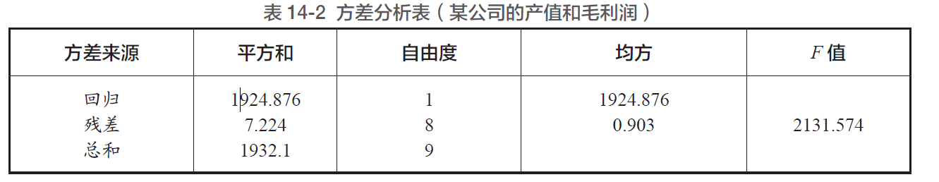

Slide 29
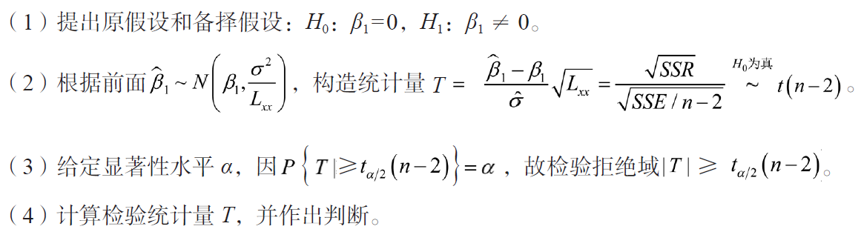
14.4.2 回归系数的显著性检验
回归系数显著性检验是利用t 检验法对模型中因变量与某个自变量之间的线性关系是否成立作出推断，为决定某个自变量是否保留在模型中提供重要的参考依据。检验的目的是判断某个自变量对因变量的单独作用是否显著。
下面以一元线性回归为例，检验自变量x 对y 的影响是否显著。

Slide 30
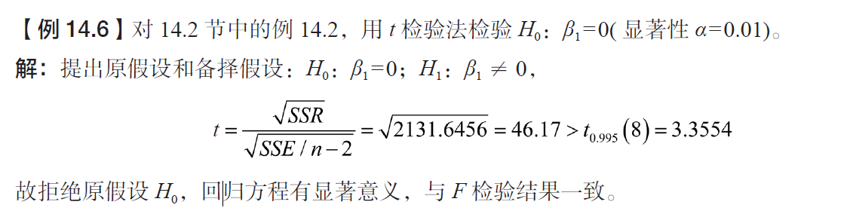

Slide 31
14.5 利用回归直线进行估计和预测
当回归模型通过显著性检验后，就可以利用回归模型进行估计和预测，即当x = x₀ 时，对y 作点估计或区间估计。点估计是指利用估计的回归方程，对于x 的某一个特定的值，求出y 的一个估计值。除得到估计值外，还希望得到估计预测的精度，这就需要进行区间估计，也就是对于给定的显著性水平α，找一个区间（T₁, T₂ ），使对应于某特定的x₀ 的实际值y₀ 以1－α 的概率被区间（T₁, T₂）所包含，用概率表示为P（ T₁<y₀<T₂） = 1－α。

Slide 32
回归模型有两种区间估计。
（1）预测区间估计（prediction interval estimate）：对于自变量x 的给定值x₀，对y 的预测值作点估计及区间估计。
（2）置信区间估计（confidence interval estimate）：对于自变量x 的给定值x₀，估计y₀ 的平均值及估计区间，即估计平均值 。
预测区间是针对因变量个体值的区间估计，而置信区间是针对因变量均值的区间估计。

Slide 33
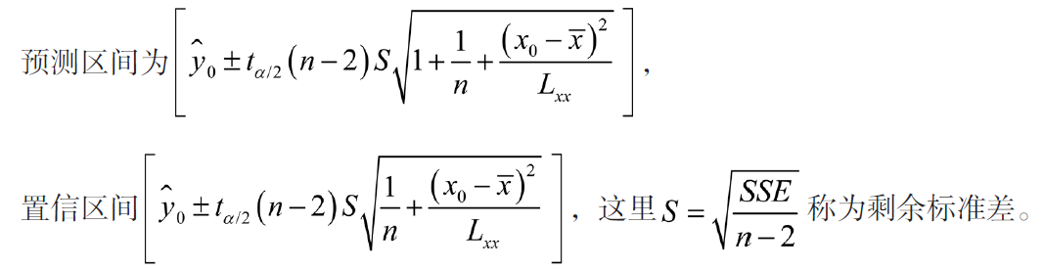
下面直接给出置信区间估计和预测估计的公式，在Python、SPSS、R 语言等开发环境中都提供相应的计算工具。

Slide 34
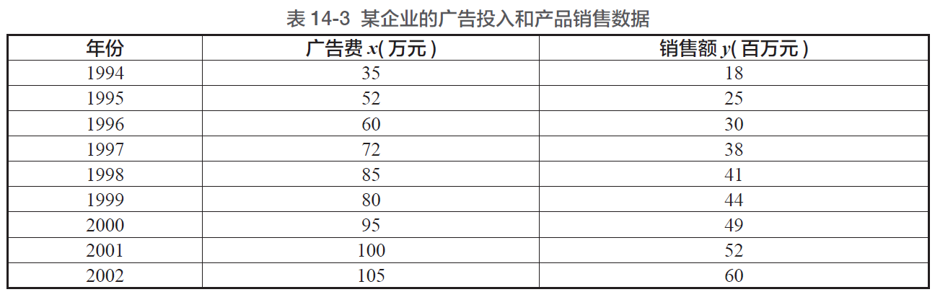
【例14.7】 某企业从资料中发现广告投入和产品销售有较密切的关系。该企业广告费和销售额资料见表14-3，若2003 年广告费为120 万元，请用一元线性回归求2003 年产品销售额的置信区间与预测区间（α ＝ 0.05）。

Slide 35
14.6 质量相关分析
一元线性回归分析中，研究的是因果关系中只涉及某一个因素（自变量）影响另一事物（因变量）的过程，所进行的分析是比较理想化的。但在实际问题中，在线性相关条件下，一个事物（因变量）总是受到其他多种事物（多个自变量）的影响，这时就要使用多元回归分析。此外，许多自变量与因变量之间不存在线性关系，这就要借助于曲线回归分析。

Slide 36
14.6.1 多元线性回归分析
多元线性回归指的就是多个自变量与一个因变量的线性回归问题。
在现实中，往往会出现数据有多维特征的情况，如有m 个样本，每个样本对应n 维特征和一个结果输出，如下：

Slide 37
1. 多元线性回归分析主要解决的问题
（1）确定几个特定的变量之间是否存在相关关系，如果存在的话，找出它们之间合适的数学表达式。
（2）根据一个或几个变量的值，解释或预测另一个变量的取值，并且可以知道这种预测或控制能达到什么样的精确度。
（3）进行因素分析。例如，在共同影响一个变量的许多变量（因素）之间，找出哪些是重要因素，哪些是次要因素，这些因素之间又有什么关系等。
2. 多元线性回归模型
多元线性回归模型是一元线性回归模型的扩展，其基本原理与一元线性回归模型类似，区别在于影响因素（自变量）更多些，计算上更为复杂，一般需借助计算机来完成。

Slide 38
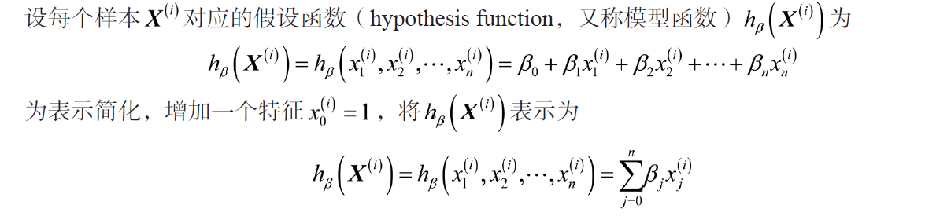
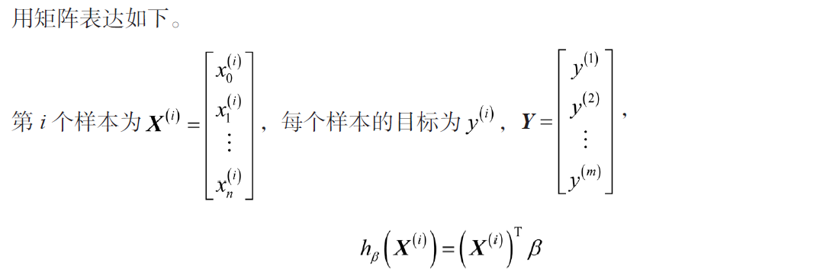

Slide 39
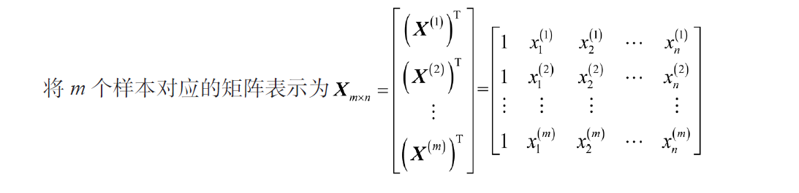


Slide 40
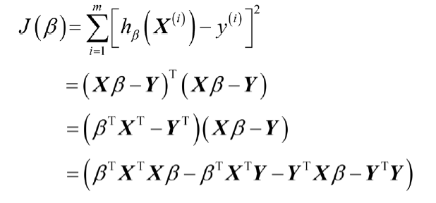
3. 多元线性回归模型的参数求解
和一元线性回归一样，模型训练的目的是要最小化损失函数J（β），即让预测结果和真实结果的差值的平方尽可能小。损失函数J（β）为

Slide 41
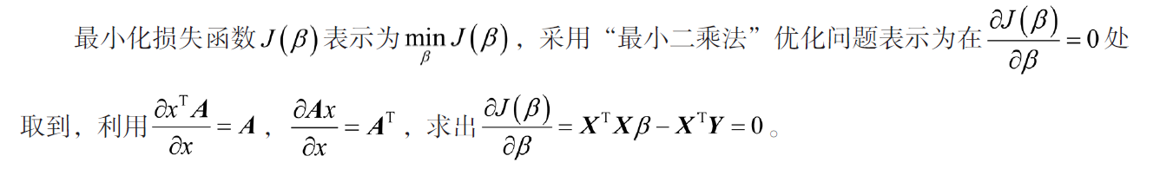
若X 满秩，则X^{T}X 可逆，参数β=（x^{T}x）⁻¹ (x^{T}y)。
当样本数m 小于等于特征数量n 时，X^{T}X 一定不可逆。
如果X^{T}X 不可逆，解决方法如下。
（1）列向量线性相关，即训练集中存在冗余特征，此时应该删除多余特征。
（2）特征过多，此时应该去掉影响较小的特征，或使用“正则化”。

Slide 42
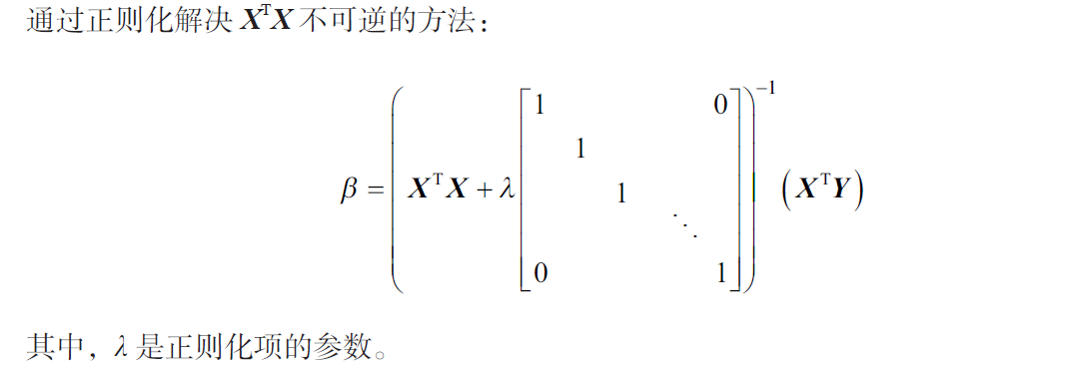

Slide 43
14.6.2 曲线回归分析
曲线回归分析的基本任务是根据自变量x 与因变量y 的实际观测数据，建立曲线回归方程。由于曲线回归模型种类繁多，所以没有通用的回归方程可以直接使用。
曲线回归分析的首要工作是确定自变量与因变量之间的曲线关系类型，这也是最困难的一步。
曲线回归通常采用代数代换法把非线性形式转换为线性形式处理，而后采用线性回归分析方法进行分析，曲线回归分析的基本过程如下。
（1）先将x 或y 进行转换得到新变量。
（2）对新变量进行线性回归分析，由新变量的直线回归方程和置信区间得出原变量的曲线回归方程和置信区间。
（3）将新变量还原为原变量，由新变量的直线回归方程和置信区间得出原变量的曲线回归方程和置信区间。

Slide 44
14.7 Python 工具包
sklearn 库在之前的章节中作过简单介绍，在sklearn 中也包含了用于回归分析的函数。statsmodels 是Python 中一个强大的统计分析包，用于拟合多种统计模型、执行统计测试以及数据探索和可视化，包含了线性模型、广义线性模型和广义的矩量法等“经典”频率学派统计方法的模型。statsmodels 在计量的简便性上远远不及stata 等软件，但它的优点在于可以与Python 的其他任务（如NumPy、pandas）有效结合，提高工作效率。本节介绍利用sklearn 和statsmodels 实现回归分析模型的建立。

Slide 45
14.7.1 利用sklearn 实现回归分析
1. 利用sklearn 建立回归模型的基本步骤
第1 步：导入线性回归函数。
第2 步：创建模型。
第3 步：训练模型。
第4 步：查看回归方程的参数。
2. 使用sklearn 进行预测
3. 评价回归模型

Slide 46
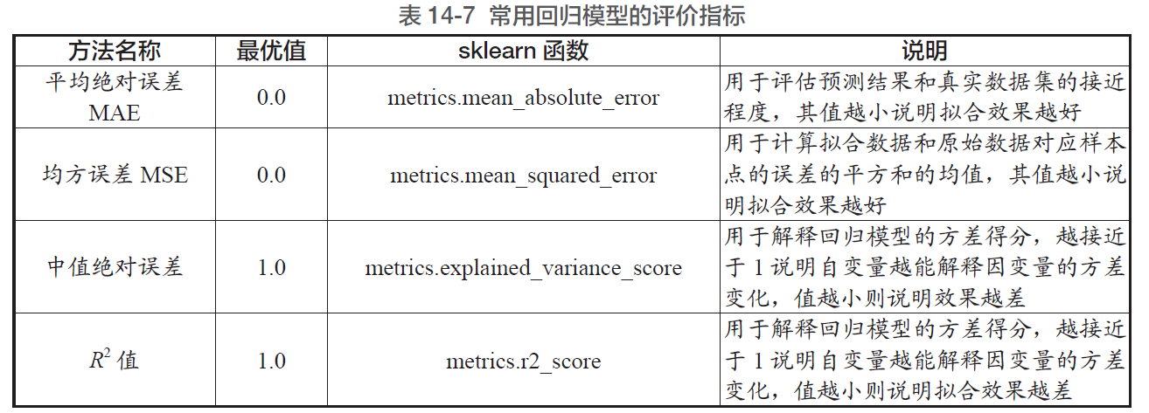

Slide 47
14.7.2 利用statsmodels 实现回归分析
1. 利用statsmodels 建立线性回归模型的基本步骤
第1 步：导入线性回归函数。
第2 步：创建模型。
第3 步：训练模型。
2. 使用statsmodels 进行预测
方法1：调用predict() 函数。
方法2：调用fittedvalues。
3. 利用summary() 函数查看模型评价结果

Slide 48
【例14.10】 设产生20 个在0 ~ 30 的等差数列数作为自变量x，因变量为y=2+5x+e，其中e 为误差项，e 符合均值为0，标准差为1 的标准正态分布。
要求：通过statsmodels 实现线性模型的建立，确立线性回归模型 y = β₀+β₁x 中的参数，并输出回归拟合的摘要。

Slide 49
【例14.11】用statsmodels 实现高阶回归分析。设产生50 个 －10~10 的等差数列数作为自变量x，因变量为 y=3+6x+2x³+e，其中e 为误差项，e 符合均值为0，标准差为1 的标准正态分布。
要求：通过statsmodels 实现回归模型的建立，确立回归模型y=β₀+β₁+β₂x³中的参数，并输出回归拟合的摘要。

Slide 50
14.8 综合实例——个人医疗保费预测任务
本节介绍一个对实际数据集（医疗费用）建立多元线性回归预测模型的综合实例。本节开发环境采用Jupyter。
使用回归分析解决问题的步骤如下。
（1）收集/ 观察数据。
（2）探索和准备数据，确定所关注的因变量y 和影响因变量的k 个自变量。
（3）基于数据训练模型，假定因变量y 与k 个自变量之间为线性关系，建立线性关系模型。
（4）评估模型的性能，对模型进行估计和检验。
（5）提高模型的性能。

Slide 51
14.9 高手点拨
最大似然估计和最小二乘法都是用于估计数据样本的总体参数的方法。最大似然估计通过使已知的样本数据出现的概率最大值来求解参数，即求似然函数的最大值；最小二乘法通过使估计值与观测值的差的平方和最小来求解参数，即求损失函数的最小值。
最大似然估计需要已知似然函数，但是现实中很难实现，一般会假设其满足正态分布特征，在这种情况下，最大似然估计与最小二乘法算出来的参数值是相同的。

Slide 52
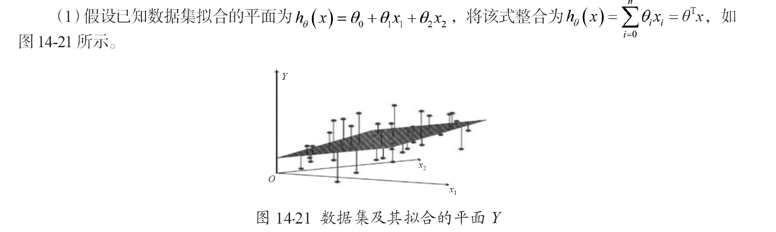
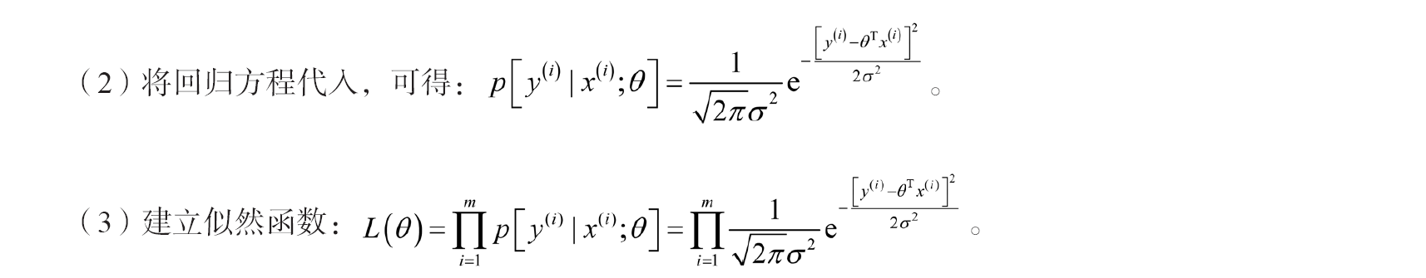

Slide 53
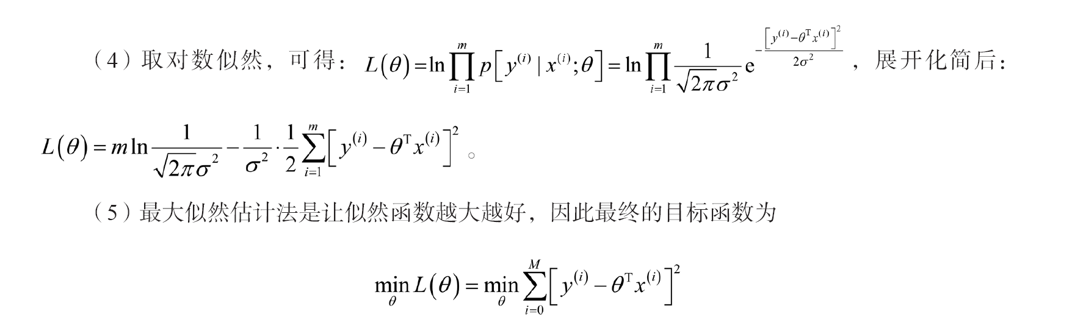
对上式求最优解，一般会采用解析法（正规方程，normal equation）或梯度下降法。

Slide 54
14.10 习题
利用回归分析实现电力预测。
问题描述：已知UCI 大学公开的机器学习数据中的一个循环发电场的数据共有9568 个样本数据，每个数据有5 列，分别是AT（温度），V（压力），AP（湿度），RH（压强），PE（输出电力)。希望得到一个线性回归模型，其中PE 是因变量，自变量为AT、V、AP、RH，分别代表4 个样本特征。
说明：
（1）数据的下载地址及数据的介绍见前言。
（2）源数据是压缩包，解压后为xlsx 文件，打开该xlsx 文件，另存为csv 文件。
（3）数据已经整理好，没有非法数据，但是数据并没有进行标准化。

